Slide 1


如何设计答辩PPT
How to Design the PPT for your Thesis Defense
Date：Jun 2，2023

Slide 2


秘诀：答辩PPT制作技巧
答辩PPT的八个组成部分：
封面；
绪论；
目录；
选题背景与意义；
研究方法与过程；
研究成果与运用；
论文总结与建议；
致谢；
要点：
使用思维导图组织好答辩内容，手绘亦或使用软件均可以。

Slide 3
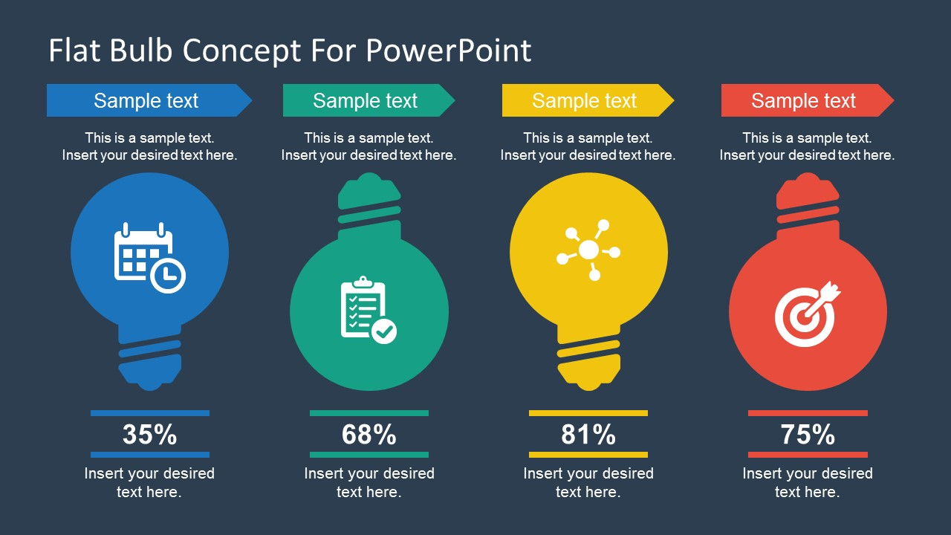
秘诀：答辩PPT制作技巧
答辩PPT风格设计技巧：
扁平化风格：通过抽象、简化、符号化的设计元素呈现，矩阵色块，大字体，光滑、现代感十足；
不用高光和阴影
多用矩形和符号
用好icon
要点：
内容为王，简洁风格
Less is more！

Slide 4

秘诀：答辩PPT制作技巧
答辩PPT配色设计技巧：
选择严谨，专业，学术一点的颜色；
一般来说，PPT里颜色控制在2-4种；
可以选择一些通用色，海军蓝色、深紫色；
不建议大家使用过于复杂效果【如：水晶/立体/3D等】，简单直接能传递信息即可；
巧用office取色器；
要点：
内容为王，简洁配色
Less is more！

Slide 5

秘诀：答辩PPT制作技巧
答辩PPT字体设计技巧：
字体分为两类：标题和正文；
标题字体一般稍大，目的是起到强调作用；
微软雅黑：微软雅黑为无衬线字体，字体总的来说中庸，比较万精油，适合严肃正式场合；
华文细黑：适用于扁平化设计，字体纤细匀称，比微软雅黑更细；
英文字体：华文细黑较细，也可用于西文字体，符合扁平化设计风格；
要点：
标题与正文字体一致较好，简化搭配成本；
颜色区分或字体大小区分，方便快速阅读文字，强化重要信息；

Slide 6
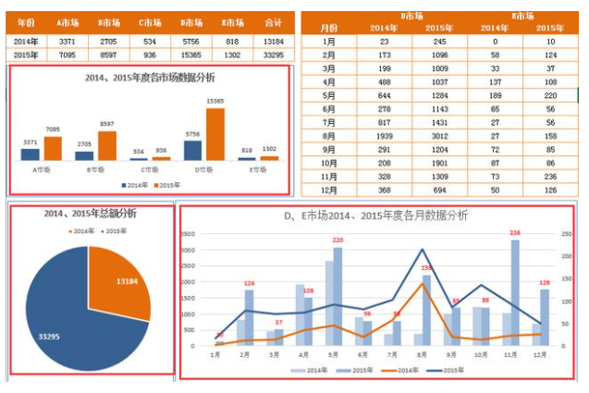
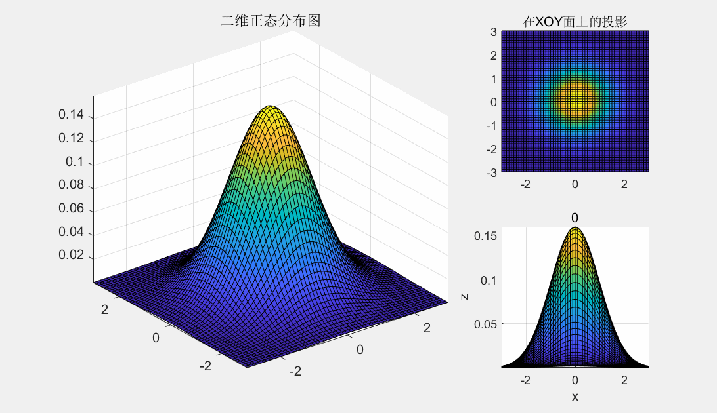
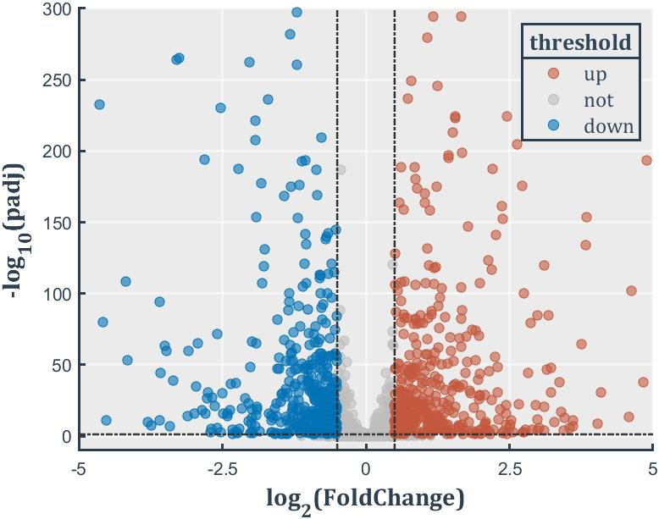
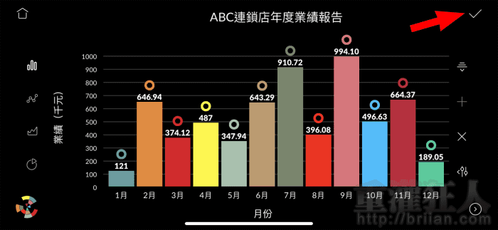
秘诀：答辩PPT制作技巧
答辩PPT数据图表设计技巧：
专用的数据图生成工具，如工具matlab数据图导出功能，保存为高分别率的格式图片；
PPT中的插入——图表 的操作，但是填写数据不方便；
先在Excel中填写好数据并生成表格，同时将需要展示的图表元素都设置好，直接粘贴到PPT中，然后再对图表局部进行调整；

Slide 7
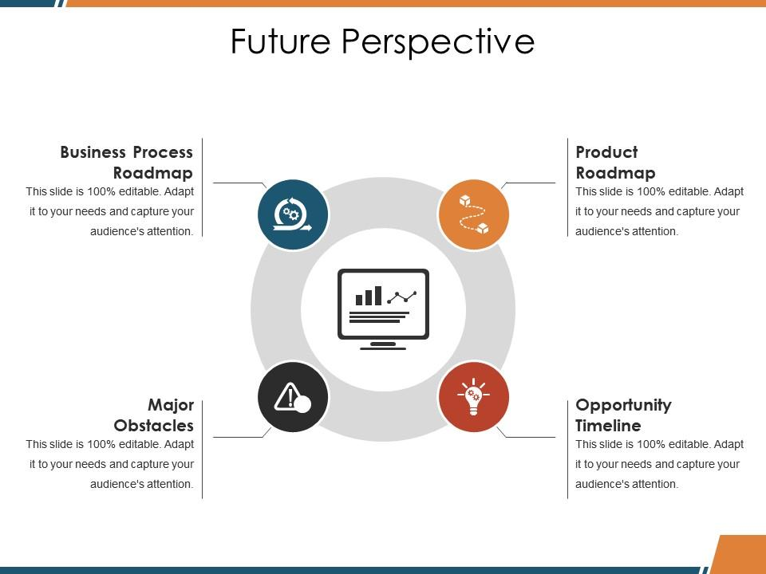
秘诀：答辩PPT制作技巧
答辩PPT其他设计技巧：
段落行距：不要使用默认的，系统默认的段落行距是【1】，而在PPT上段落行距为【1】，看起来是没那么舒服的，建议调成【1.3-1.5】；
动画：禁忌随机动画；
推荐几种动画组合搭配：淡出+缩放、路径+淡出、缩放+陀螺旋、路径+擦除、路径+陀螺旋；
结尾页：表示感谢，或者再重申一下项目最后得出的结论是什么，或者有什么建议

Slide 8
THANK YOU！

